Slide 1

Beberapa Usulan bagi RUU Pemilu
Webinar - Diskusi Publik
“Membincangkan Pasal-Pasal Krusial dalam RUU Pemilu”
6 Oktober 2020

Slide 2
KAJIAN CWI TERHADAP RUU PEMILU
Sejumlah isu kritis yang dicermati oleh CWI dalam kajian mengenai RUU Pemilu:
Keserentakan pemilu
Ambang batas pemilihan
Pilihan sistem pemilu proporsional
Keterwakilan perempuan

Slide 3
KESERENTAKAN PEMILU DALAM RUU PEMILU (1)
Pemilu dilaksanakan berdasarkan asas langsung, umum, bebas, rahasia, jujur, adil, efisien, dan efektif (Pasal 2)
Pemilu terdiri dari Pemilu Nasional (pemilihan presiden/wakil presiden, DPR, DPD) dan Pemilu Daerah (pemilihan gubernur/wakil gubernur, DPRD Provinsi, bupati/wakil bupati, DPRD Kabupaten, walikota/wakil walikota dan DPRD Kota), masing-masing dilakukan secara bersamaan setiap 5 tahun sekali. Pemilu Nasional diselenggarakan 2 tahun setelah Pemilu Daerah; Pemilu Daerah 3 tahun setelah Pemilu Nasional (RUU Pemilu Pasal 4 dan 5).

Slide 4
KESERENTAKAN PEMILU DALAM RUU PEMILU (2)
Dalam UU No.7 Tahun 2017, efisien dan efektif tidak masuk ke dalam asas pemilu tetapi masuk dalam prinsip penyelenggaraan pemilu
Prinsip efisien dan efektif sebagai landasan penyelenggaraan pemilu serentak dalam rangka penghematan biaya tepat dan bisa dibenarkan, tetapi jika dikaitkan dengan upaya pengaturan sistem politik dan sistem pemerintahan yang efektif dan efisien perlu dikaji ulang karena tujuan pemilu kita tidak untuk mencapai pemerintahan presidensialisme yang efektif dan efisien tetapi menciptakan balance of power dan hadirnya checks and balances antara legislatif dan eksekutif dalam proses politik di Indonesia.

Slide 5
USULAN CWI UNTUK KESERENTAKAN PEMILU
Keserentakan pemilu nasional yang terpisah dari pemilu daerah, mengacu pada Putusan MK No 55/PUU-XVII/2019 terkait desain dan opsi keserentakan pemilu. Pemilu serentak nasional dilakukan untuk memilih Presiden, DPR, dan DPD. Sementara pemilu serentak daerah dilakukan untuk memilih Gubernur, Bupati/Walikota, DPRD Provinsi, dan DPRD Kabupaten/Kota.
Eksekutif | Alokasi distribusi Sumber Daya | Legislatif
Presiden | UU ---- APBN | DPR RI
Gubernur | Perda ---APBD Provinsi | DPRD Provinsi
Walikota/Bupati | Perda ----APBD Kota/Kab | DPRD Kota/Kabupaten
Pemilihan serentak menjadi instrumen untuk terlaksananya proses alokasi dan distribusi sumber daya negara kepada masyarakat dalam kerangka balance of power antara legislatif dan eksekutif. Dengan demikian politik distributif antara legislatif dan eksekutif perlu dimulai pada siklus yang sama (Stokes, 2013).

Slide 6
AMBANG BATAS PEMILIHAN DALAM RUU PEMILU
Ambang batas parlemen (parliamentary threshold) bagi partai politik dinaikkan dari 4% menjadi 7% (Pasal 217).
Penerapan ambang batas dalam pemilihan legislatif tingkat nasional memiliki konsekuensi yang mengikat bagi pengisian eksekutif dan legislatif di semua tingkatan (Pasal 192, 198, 248, 270).

Slide 7
KONSEKUENSI PENERAPAN PARLIAMENTARY THRESHOLD
DALAM RUU PEMILU
Kenaikan PT menjadi 7% berarti akan semakin sedikit jumlah partai yang berpeluang memenangkan kursi di DPR. Ini mengisyaratkan upaya penyederhanaan partai yang berpotensi mengikis peluang kemunculan kekuatan politik alternatif; cenderung melestarikan status quo.
Perubahan dalam penerapan aturan PT: partai yang tidak lolos 7% di nasional tidak dapat mendudukkan wakilnya di DPRD Provinsi dan Kabupaten/Kota dan partai juga tidak dapat mengajukan calon kepala daerah. Hal ini mengindikasikan menguatnya elitisme pimpinan pusat dan upaya memaksakan sinkronisasi politik di daerah mengikuti yang berkuasa di tingkat pusat (sentralisasi kekuasaan politik).
Jika PT meningkat, kemungkinan akan lebih banyak kelompok yang tidak terwakili kepentingannya dalam politik formal. Hal ini justru dapat berakibat tidak terakomodasinya suara berbagai kepentingan – hangusnya / hilangnya suara sah pemilih.

Slide 8
KONSEP DASAR AMBANG BATAS PEMILIHAN
Konsep dasar: electoral threshold (ET) atau ambang batas pemilihan adalah persentase perolehan suara minimal yang harus dipenuhi oleh partai politik untuk dapat memiliki keterwakilan dalam lembaga legislatif dan ditetapkan dalam peraturan atau undang-undang (Troen, 2019).
Di Indonesia penerapan electoral threshold diatur dalam UU pemilu dengan penyebutan parliamentary threshold (PT). Konsekuensi penerapan ET berdampak pada terancamnya prinsip keterwakilan yang dapat ditunjukkan oleh dua hal:
suara sah partai yang tidak mencapai ET dianggap tidak ada / hangus sehingga menjadi suara terbuang. Suara terbuang meniadakan keterwakilan yang sejatinya dapat diraih oleh partai politik.
sulitnya memastikan kehadiran wakil dari kelompok minoritas mendorong semakin banyak pemilih apatis bahkan golput terutama ketika mereka menyadari bahwa di antara partai-partai yang memiliki kekuatan untuk mencapai ET, tidak ada
satu pun yang dapat mewakili kepentingan mereka.

Slide 9
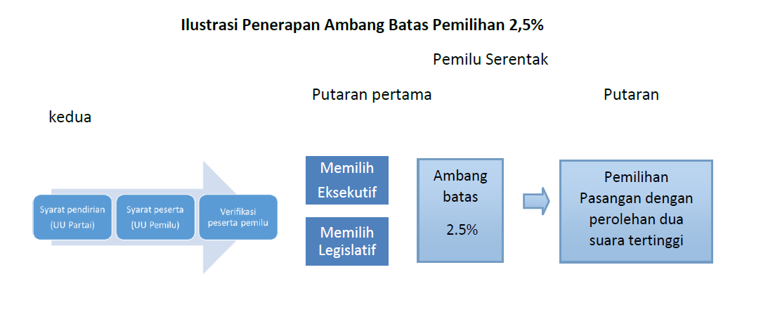
USULAN CWI UNTUK AMBANG BATAS PEMILIHAN

Slide 10
SISTEM PEMILU LEGISLATIF DALAM RUU PEMILU
Perubahan sistem pemilu legislatif dari proposional terbuka menjadi proporsional tertutup (Pasal 206).
Perlu diingat:
Pandangan hukum MK dalam Putusan MK No.22-24/PUU-VI/2008: berdasarkan UUD 1945, karena kedaulatan tertinggi ada di tangan rakyat maka dalam pemilu rakyat langsung memilih siapa yang dikehendakinya. Hak suara pemilih adalah wujud kedaulatan rakyat sehingga pilihan rakyat tidak bisa diubah menjadi pilihan pengurus partai melalui nomor urut.

Slide 11
DATA TERKAIT SISTEM PROPORSIONAL TERBUKA
Data menunjukkan dalam 3 siklus pemilu sejak 2009 secara konsisten pemilih lebih banyak memberikan suara kepada caleg ketimbang partai dengan perbandingan 70:30. Ini menunjukkan lemahnya identifikasi terhadap partai, legitimasi lebih kuat diberikan kepada caleg ketimbang partai. Lemahnya identifikasi terhadap partai merupakan tanggung jawab partai untuk memperbaikinya, bukan tanggung jawab pemilih.
Data survei LIPI tahun 2019 menunjukkan pengalaman empirik pemilih di Indonesia pernah ditawari uang/barang (politik uang) sebesar 28%. Dari jumlah tersebut sebesar 37% mempertimbangkan pililhannya sesuai dengan uang/barang tersebut. Artinya pengaruh politik uang sebesar 10,3% dari total pemilih di Indonesia. Lebih banyak orang yang tidak terpapar politik uang/ditawari uang atau barang (72%). Dari yang terpapar politik uang, masih lebih banyak yang tidak mengubah pilihannya (63%).

Slide 12
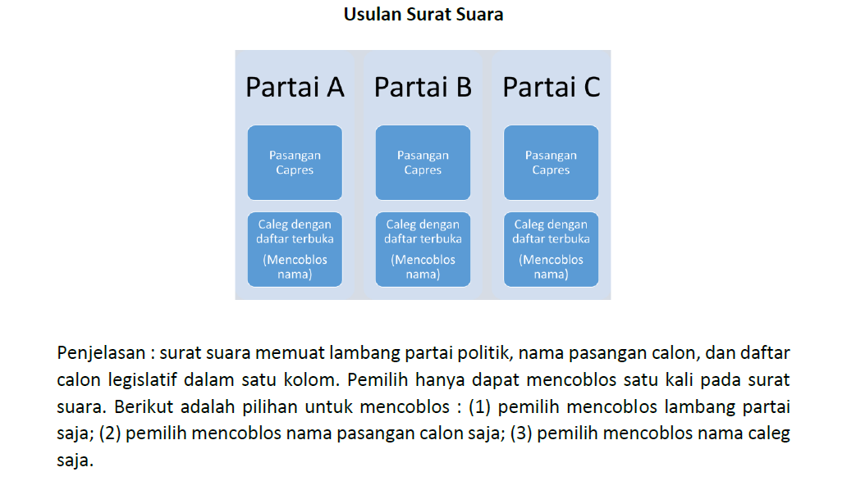
USULAN CWI UNTUK PEMBERIAN SUARA DALAM SISTEM PROPORSIONAL TERBUKA

Slide 13
KETERWAKILAN PEREMPUAN DALAM RUU PEMILU
Partai politik mengajukan daftar calon yang menyertakan minimal 30% keterwakilan perempuan dengan menempatkan paling tidak 1 nama caleg perempuan dalam setiap 3 nama caleg (Pasal 213 dan 214).

Slide 14
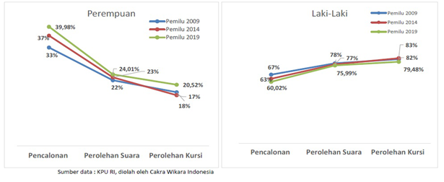
KETERWAKILAN PEREMPUAN DAN AMBANG BATAS
Pemilu 2019 menunjukkan angka pencalonan caleg perempuan pada angka 39.98%, sementara angka perolehan suara caleg perempuan sebesar 24.01 %, kemudian yang berhasil terkonversi menjadi kursi setara dengan 20.52%. Hal ini memperlihatkan terjadinya defisit, yang salah satunya diakibatkan penerapan PT yang tinggi.
Artinya caleg perempuan mengalami defisit perolehan kursi sebesar 3.49% atau setara dengan 20 kursi.

Slide 15
KETERWAKILAN PEREMPUAN DAN
SISTEM PROPORSIONAL TERBUKA
Perolehan Suara Caleg Perempuan DPR RI Pada Pemilu 2009, 2014 dan 2019
 | Pemilu 2009 | Pemilu 2014 | Pemilu 2019
Perolehan Suara | 22% | 23% | 24,01%
Perolehan Kursi Perempuan Pada Pemilu 2004, 2009, 2014 dan 2019
 | Pemilu 2004 | Pemilu 2009 | Pemilu 2014 | Pemilu 2019
Perolehan Kursi | 11% | 18% | 17% | 20,52%

Slide 16
PENEMPATAN NOMOR URUT CALEG PEREMPUAN
Data Pemilu 2019 menunjukkan bahwa berdasarkan data jumlah absolut, perempuan masih minim ditempatkan di nomor urut 1 dalam daftar calon, dan lebih banyak ditempatkan di nomor urut 3. Dari 16 partai politik peserta Pemilu 2019, sebanyak 13 partai tercatat menempatkan caleg perempuan paling banyak pada nomor urut 3. Data pencalonan dalam DCT DPR RI tahun 2019 memperlihatkan bahwa terdapat 234 caleg perempuan yang ditempatkan di nomor urut 1. Dengan demikian dari total 1280 posisi nomor urut 1 dalam DCT partai di seluruh dapil, hanya terdapat 234 atau 18% caleg perempuan menempati nomor urut 1. Ini menunjukkan bahwa partai masih menempatkan sangat minimnya caleg perempuan pada nomor urut 1.
Penempatan caleg perempuan dalam nomor urut penting karena data menunjukkan peningkatan jumlah caleg perempuan terpilih yang ditempatkan di nomor urut 1 dari Pemilu 2009 ke Pemilu 2014 dan Pemilu 2019.
Tahun Pemilu | Caleg Perempuan Terpilih dari Nomor Urut 1
2009 | 44%
2014 | 47,42%
2019 | 48,31%

Slide 17
USULAN CWI UNTUK KETERWAKILAN PEREMPUAN
RUU Pemilu memasukkan ketentuan afirmasi bagi caleg perempuan dengan adanya sanksi administratif bagi partai politik seperti terdapat dalam Peraturan KPU (PKPU) tentang pencalonan legislatif menjelang Pemilu 2019 dan Pemilu 2014. Ketentuan afirmasi ini pertama kali ditetapkan dalam PKPU No. 7/2013 tentang Pencalonan Anggota DPR, DPRD Provinsi dan DPRD Kabupaten/Kota untuk Pemilu 2014. Ketentuan afirmasi tersebut kemudian dipertahankan oleh KPU dalam PKPU No. 20/2018 tentang Pencalonan Anggota DPR, DPRD Provinsi dan DPRD Kabupaten/Kota untuk Pemilu 2019.
Selain jumlah dalam pencalonan, keterpilihan perempuan juga dipengaruhi oleh penempatan dalam nomor urut yang disusun oleh partai politik. Dengan demikian ketentuan mengenai penempatan 1 caleg perempuan dalam 3 nama calon harus disertai dengan penambahan ketentuan partai harus
menempatkan caleg perempuan pada nomor urut 1 di 30%
jumlah dapil.

Slide 18
PENUTUP
Tujuan pemilu kita adalah mendorong terwujudnya balance of power dan hadirnya checks and balances antara lembaga legislatif dan lembaga eksekutif dalam proses politik di Indonesia.
Dalam sistem presidensialisme tidak dikenal adanya kekuatan atau partai oposisi secara formal, oleh karena itu harus ada jaminan mekanisme checks and balances antara eksekutif dan legislatif bisa berjalan. Demokrasi dalam sistem presidensialisme mensyaratkan tidak terjadinya pemusatan kekuasaan. Dengan demikian sistem pemilu harus menyediakan jaminan bagi pergantian kekuasaan secara damai.

Slide 19





TERIMA KASIH
www.cakrawikara.id
cakrawikara@gmail.com
@cakrawikara
@CakraWikara
Cakra Wikara Indonesia

